Slide 1
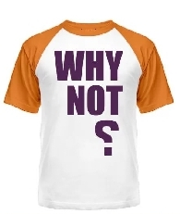
МУНИЦИПАЛЬНОЕ АВТОНОМНОЕ ОБЩЕОБРАЗОВАТЕЛЬНОЕ УЧРЕЖДЕНИЕ «СРЕДНЯЯ ОБЩЕОБРАЗОВАТЕЛЬНАЯ ШКОЛА №15 Г.ЗЛАТОУСТА»
ВИКТОРИНА ПО ТЕМЕ
«Английские надписи на одежде»
Составитель:
Мальцева Лариса Вадимовна
учитель английского языка

Slide 2
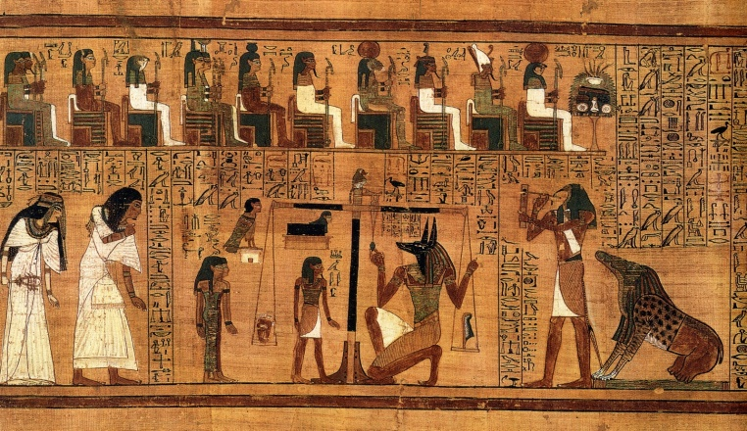
ВОПРОС №1
Первые надписи на одежде появились в
Древнем Египте
Древнем Риме
Древней Греции

Slide 3
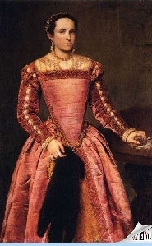
ВОПРОС №2
Часто надписи являлись орнаментом одежды. На каком языке они были написаны
на латинском
на итальянском
на китайском

Slide 4
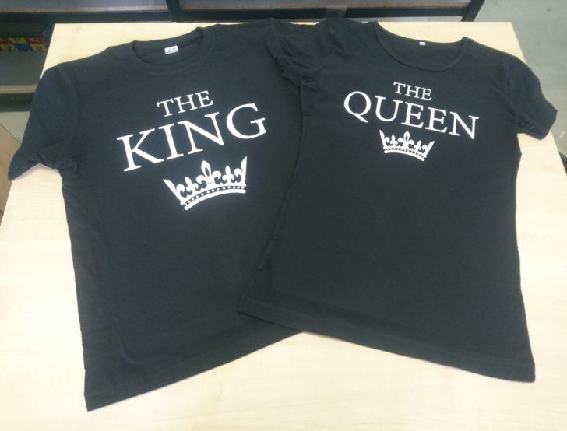
ВОПРОС №3
Первые надписи на футболках появились в
в 60-х годах XX века
в 70-х годах XX века
в 80-х годах XX века

Slide 5
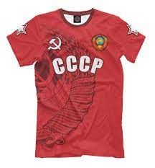
ВОПРОС №4
Верно ли утверждение, что название «футболка» появилось в СССР и связано с тем, что изначально этот предмет носили члены футбольной команды
да
нет
не совсем

Slide 6
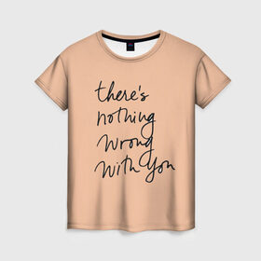
ВОПРОС №5
Верно ли утверждение, что «футболка» в переводе с английского означает «рубашка в форме буквы Т»
да
нет
не совсем

Slide 7
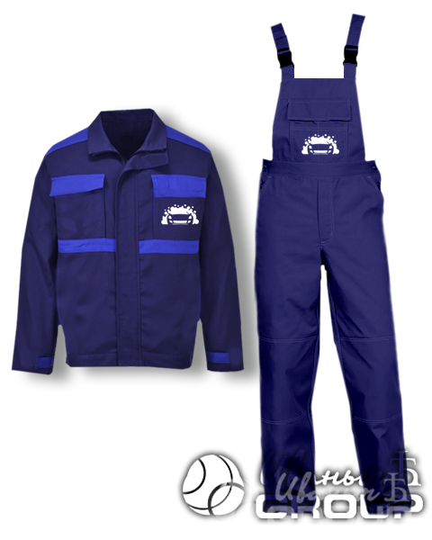
ВОПРОС №6
Первоначально современные надписи украшали форму рабочих, указывая их
фамилию, имя
адрес
статус

Slide 8
ВОПРОС №7
Представители какого молодёжного движения придумали писать и рисовать на футболках
хиппи
панки
готы

Slide 9
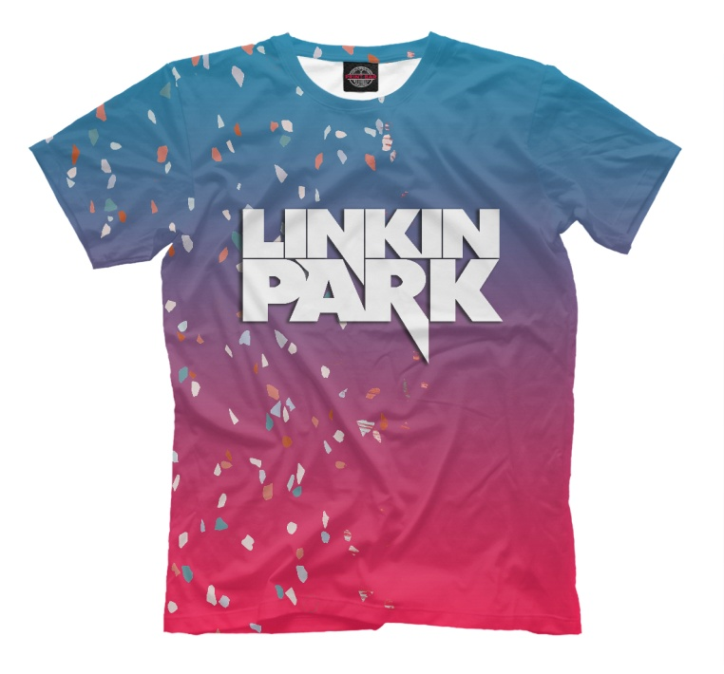
ВОПРОС №8
Надпись на футболке «LINKIN PARK» означает следующее
название парка
название бренда
название рок группы

Slide 10
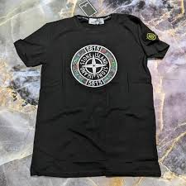
ВОПРОС №9
У какой компании, производящей одежду, в качестве логотипа выбран компас
Stone River
Stone Bridge
Stone Island

Slide 11
ВОПРОС №10
Изначально надписи являлись элементом форменной одежды
лётчиков
морских пехотинцев
артиллеристов

Slide 12
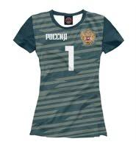
ВОПРОС №11
Какая компания выпустила коллекцию футболок на русском языке в 2016 году
Marks & Spencer
Zara
Gerry Weber

Slide 13
ВОПРОС №12
Люди, стремящиеся выразить своё мнение об окружающей действительности, выберут футболку с надписью
Sweet dreams
Save the Earth
Listen to your heart

Slide 14
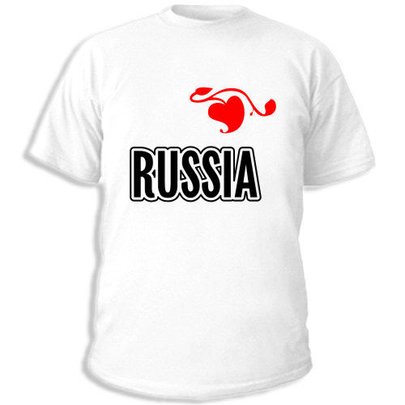
Помните, что надписи на футболках несут смысловую нагрузку и подходите к выбору такой одежды с умом!

Slide 15
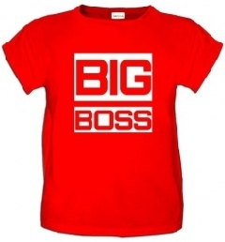
Помните, что надписи на футболках несут смысловую нагрузку и подходите к выбору такой одежды с умом!

